Slide 1
TRABAJO PRÁCTICO
DATA SCIENCE
CoderHouse

Slide 2
INDICE
01
02
03
Conformación del equipo de trabajo.
Presentación del caso/problema específico.
Preguntas y objetivos de la investigación.

Slide 3
INDICE
04
05
06
EDA – Exploratory Data Analysis
Aplicación de algoritmos de ML
Conclusiones

Slide 4
01
CONFORMACIÓN DEL EQUIPO DE TRABAJO

Slide 5
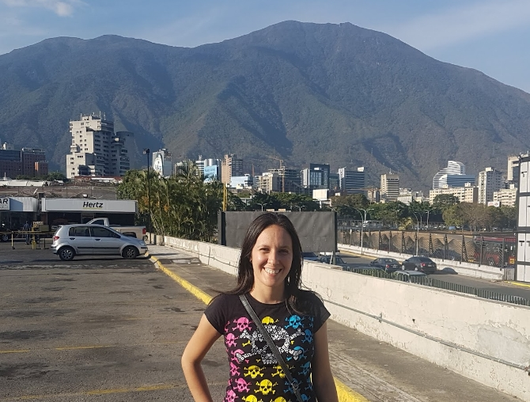



EQUIPO DE TRABAJO
GUADALUPE A. LAMAS
SOFIA VERONA
TAMARA FAYA
VITTORIA DEL SIGNORE
- Lic. en Administración y Sistemas
- Analista de datos en Santander
You can replace the image on the screen with your own
- Lic. Cs Físicas
- Analista Ssr de datos en Santander
- Ing. Química
- Analista Data Management en BNP Paribas Cardif

Slide 6
02
PRESENTACIÓN DEL CASO

Slide 7
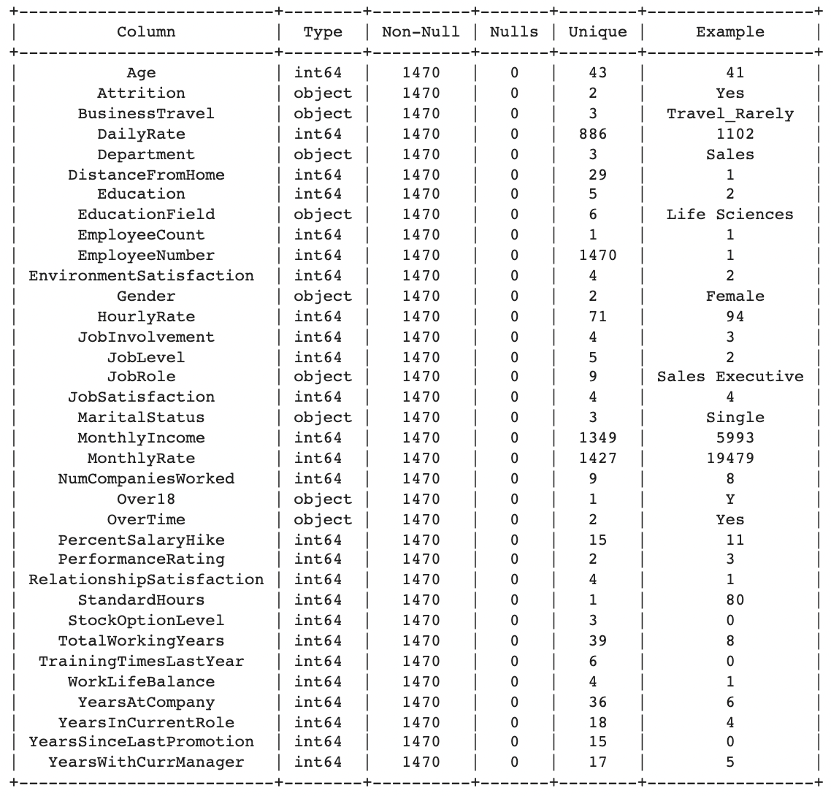

CASO: Dataset empleados de IBM
Corresponde a información de empleados de la empresa IBM.
Incluye diferentes variables tanto personales como laborales de cada uno de los empleados.
1470 registros
(International Business Machines)

Slide 8
VARIABLE ATTRITION
SI
NO
Los empleados deciden renunciar y tenemos que descubrir qué es aquello que los llevó a tomar esa decisión.
Los empleados aún continúan en la empresa. Tenemos que entender que variables son las que los motivan a quedarse o descubrir quienes podrían ser los siguientes a renunciar para prevenirlo.

Slide 9
PREGUNTAS Y OBJETIVOS DE LA INVESTIGACIÓN
03

Slide 10
ALGUNAS PREGUNTAS SOBRE EL DATASET
¿Qué porcentaje de empleados del estudio afirma tener desgaste en su trabajo?
¿Es la distancia desde la casa al trabajo un factor determinante para que una persona quiera cambiar de trabajo?
¿Cuál es el nivel laboral de las personas que quieren dejar el trabajo?
¿Qué ramo de estudio tienen las personas que trabajan en IBM?
¿Los empleados están satisfechos con la empresa?
¿Cuál es el rango de salario en la empresa?
¿A mayor cantidad de años en la empresa mayor es el salario? ¿A mayor edad se incrementa el salario? o ¿El salario aumenta de acuerdo al nivel que tiene cada cargo?
¿Cómo es en general el nivel de balance entre el trabajo y la vida de los empleados?
¿Cuánto tiempo tienen los empleados con un mismo jefe?

Slide 11
OBJETIVO PRINCIPAL
¿Cuales son las razones que generan un mayor desgaste laboral (Attrition) razón que puede llevar a una deserción laboral?

Slide 12
04
EDA – Exploratory Data Analysis

Slide 13
EDA – Exploratory Data Analysis
UNIVARIADO
BIVARIADO
MULTIVARIADO
RESUMEN
Análisis individual de las variables
Búsqueda de correlaciones
Análisis de relacione y reducción de dimensionalidad.
Descripción de las variables disponibles y selección de variables irreducibles.

Slide 14
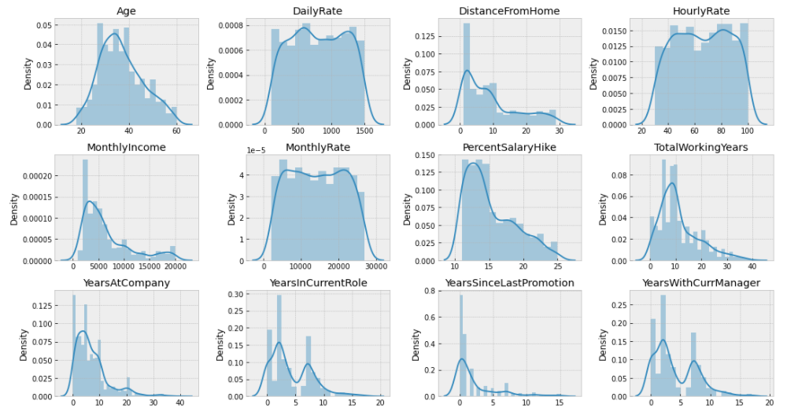
UNIVARIADO

Slide 15
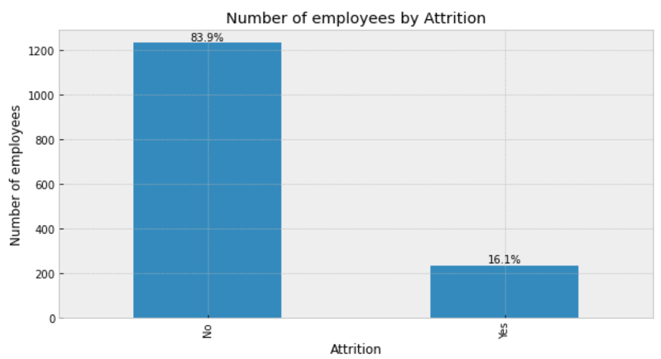
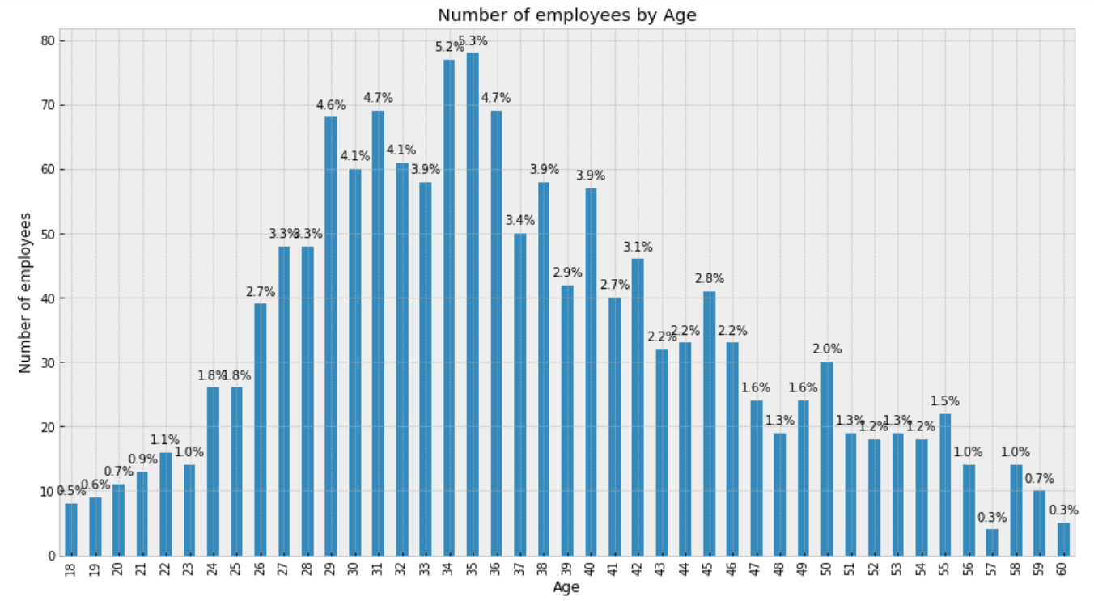
UNIVARIADO
Casi el 84 % de los empleados en este dataset dijo no tener desgaste laboral (attrition) mientras que el 16% si tuvo.
El 68% de los participantes se encuentra en el rango de edades de 28 a 46

Slide 16
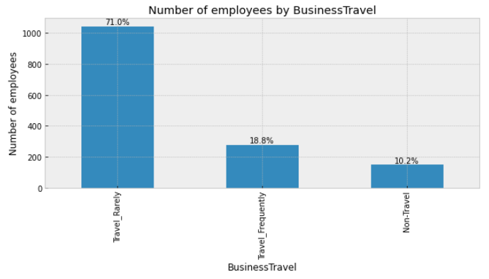
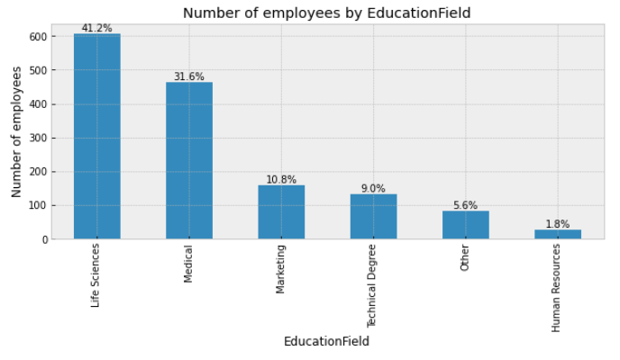
UNIVARIADO
El 81% de los empleados raramente viaja o no lo hace directamente. Solo el 188 % viaja frecuentemente éste es un porcentaje parecido al indicado en attrition puede haber alguna relación?
Tenemos 6 rubros educacionales. Mas del 70% tienen formación en Life Sciences o Medical. El 30% restante se dividen en Marketing Technical Degree Human Resources y otros

Slide 17
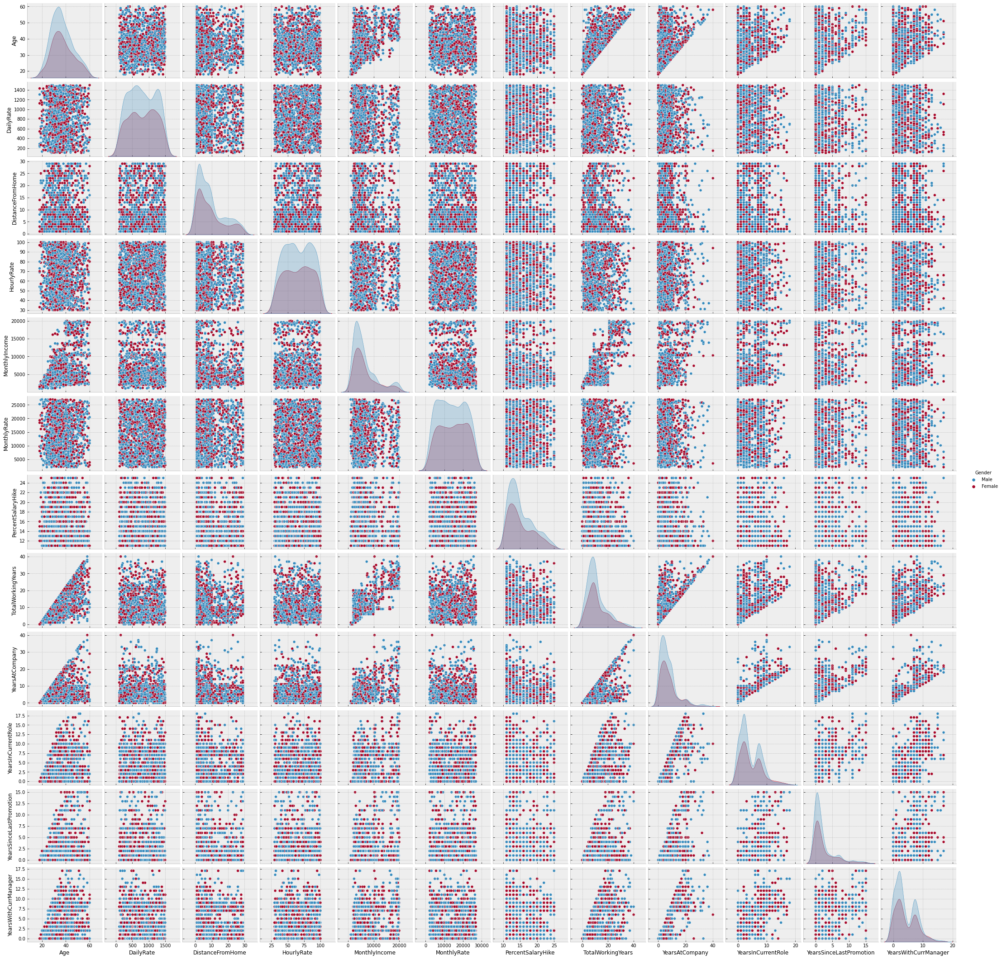
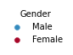
BIVARIADO
AGE
DAILYRATE
DISTANCEFROMHOME
HOURLYRATE
MONTHLYINCOME
MONTHLYRATE
PERCENTSALARYHIKE
TOTALWORKINGYEARS
YEARSATCOMPANY
YEARSINCURRENTROLE
YEARSSINCELASTPROMOTION
YEARSWITHCURRMANAGER

Slide 18
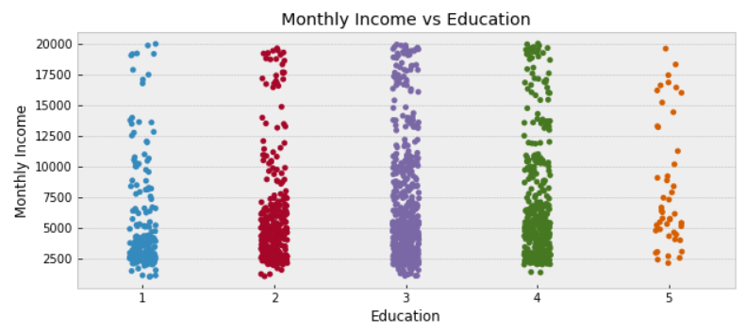
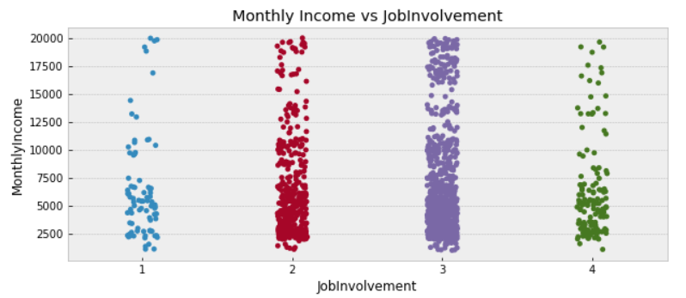
BIVARIADO
Se observa que la mayor concentración de los empleados se encuentra en Bachelor (3).
También podemos observar que en cada pilar de educación la mayor concentración es en salarios mas bajos siendo pocos quienes cobran mas dinero
La participación laboral es media en general independientemente del nivel de sueldos.

Slide 19
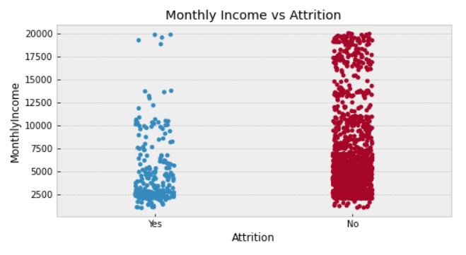
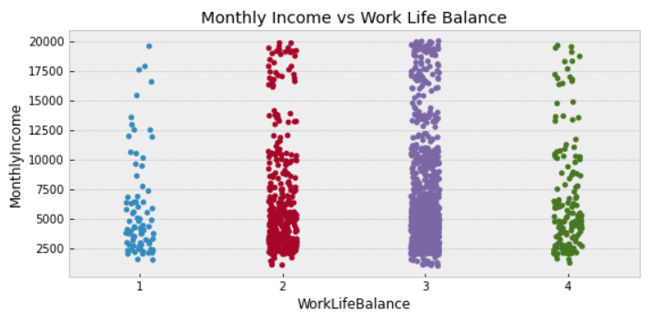
BIVARIADO
Los casos donde se ve el mayor desgaste laboral suele ser en aquellos donde los salarios son mas bajos
La relación entre el ingreso mensual y el balance vida-trabajo resulta similar a la relación del ingreso con la variable participación laboral. Se observa una aglomeración en los valores de bajos sueldos.

Slide 20
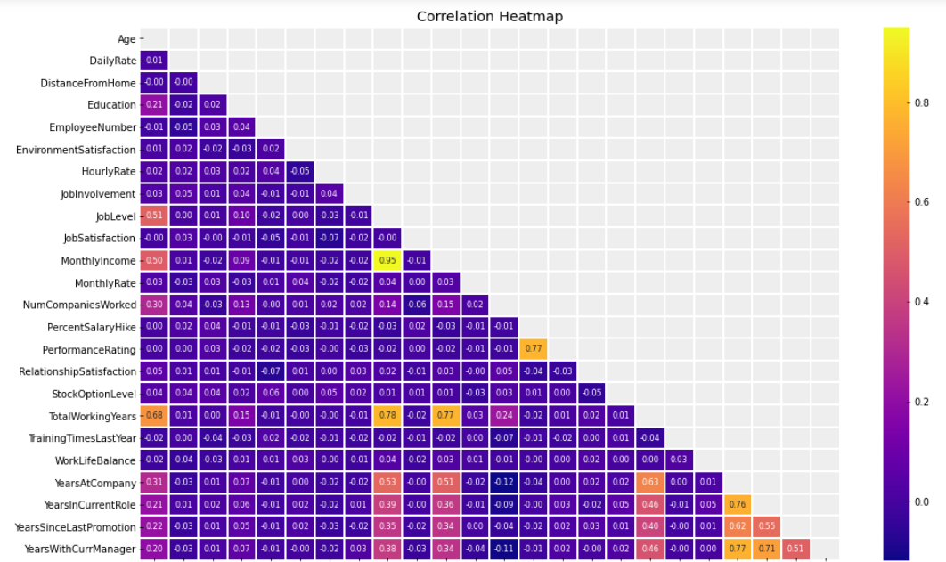
MULTIVARIADO

Slide 21
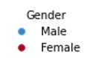
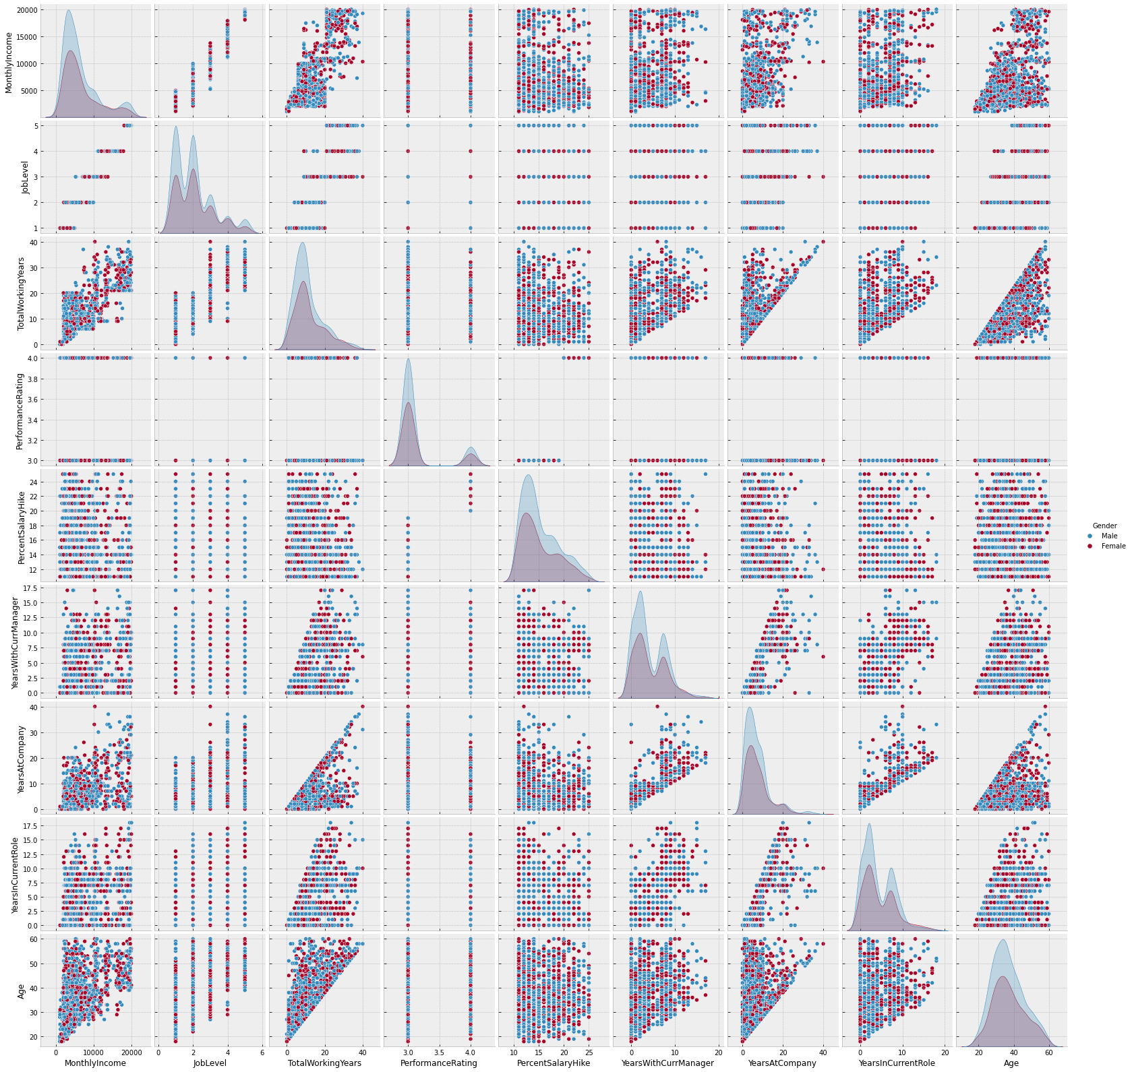
MULTIVARIADO
MONTHLYINCOME
JOBLEVEL
TOTALWORKINGYEARS
PERFORMANCERATING
PERCENTSALARYHIKE
YEARSWITHCURRMANAGER
YEARSATCOMPANY
YEARSINCURRENTROLE
AGE
Altos coeficientes de correlación no siempre implica una real correlación. Del análisis de las variables con coeficientes de correlación superior a 07; observamos que existen reales correlaciones entre las variables `MonthlyIncome` `JobLevel` y `TotalWorkingYears`. Que tiene sentido cuando pensamos que el ingreso mensual suele ser mayor cuanto mayor es el nivel de responsabilidad en el trabajo y para acceder a estos altos puestos de seniority también se requiere haber trabajado una cierta cantidad de años; cuantos mas años de trabajo haya tenido una persona mas chance tendrá de haber accedido a puestos de mayor responsabilidad y por ende de mayor sueldo.
El resto de las variables muestran una falsa correlación dada por que cuanto mayor edad tienen los participantes mayor es la participación en la segunda variable analizada. Las variables sin implicancia temporal no muestran correlación mas allá de lo mencionado.

Slide 22
05
Aplicación de Algorítmos de ML

Slide 23
En progreso…..

Slide 24
THANKS
Do you have any questions?
youremail@freepik.com
+91 620 421 83
yourcompany.com
Please keep this slide for attribution

